Slide 1
Сказки о дружбе
Муниципальное бюджетное учреждение дополнительного образования «Детский этнокультурно-образовательный центр»
Педагог дополнительного образования:
Белявская Ирина Борисовна
628011, г. Ханты-Мансийск, ул. Мира, д. 52 тел./факс: (3467) 32-93-88, e-mail: lylyngsoyum@yandex.ru

Slide 2
Вуща! Паще олэн! Здравствуйте!
Дорогие ребята, мы сегодня с Вами поговорим О ДРУЖБЕ, у разных народов эта тема выражена в народном фольклоре, вспомним сказки!
Мы ответим на вопросы:
Какие сказки о дружбе есть у народов?
Чему учит сказка?
Задание: Приготовь заранее карандаши, краски, лист бумаги, ластик. Сегодня мы будем рисовать сюжет сказки: «Каждый другом силен»

Slide 4
У народов Севера манси, есть сказка Анны Митрофановны Коньковой
«Каждый другом силен», прочитай эту сказку
Зайчонок с Выдрёнком друг без друга жить не могли. То Зайчонок бежит к Выдрёнку,то Выдрёнок — к Зайчонку.
Как-то прибежал Выдрёнок к Зайчонку и зовёт его купаться. Зайчонку стыдно признаться, что плавать не умеет, он и говорит: — Я уже сегодня купался, три раза переплывал реку, до самого дна нырял.
— Ну, тогда пойдём с песчаной горки кататься.
— Туда мне мама запретила ходить. Там волки живут.
— Ну, пойдём полежим, погреемся на валежине, послушаем её сказки. Там совсем безопасно. Если подкрадутся к нам Лисица или Росомаха, мы с валежины — бульк в воду, и нет нас.
— Тебе хорошо, ты — бульк и ушёл под воду — а я как? Я и плавать-то не умею.
— Так ты только что хвастал, что реку три раза переплывал!
— Я пошутил,— сознался Зайчонок.
— Ну, пойдём на валежину,— настаивает Выдрёнок. — Там что-нибудь придумаем.
Подошли они к валежине. Смотрит Зайчонок, лежит она на самой быстрине реки и покачивается. Бегут струи воды через её вершину, путаются в её старых ветвях, журчат сердито:
— Ну, лежит колодой прямо на пути: ни проехать, ни пройти.
Только Зайчонок с Выдрёнком ступили на валежину, а с неё — бульк — мелькнули искорки маленьких глазок-бусинок. Зайчонок испуганно сжался и лапки с места сдвинуть не может.
— Ну,что ты? Иди, не бойся. Это мои братья и сёстры отдыхали на валежине, грелись на солнце, на зиму в себя солнечного тепла набирали.

Slide 5
Увидели, что мы тоже хотим погреться, и ушли в воду.
Лёг Выдрёнок на валежину, вытянулся, прижался к ней, и цвет его шубы слился с цветом старой валежины.
— А ты, Зайчонок, ложись вон туда, где над валежиной свисают ветки черёмухи. Там тебя тоже не будет видно.
Только они улеглись, как из-за поворота реки показался рыбак. Плывёт он на своей долблёной лодочке и песни напевает: Я на лодке своей по реке родной Куда захочу,туда поплыву.
Рыбы наловлю, мяса добуду И ягод нарву — детей накормлю.
Говорит Выдрёнок: — Не бойся. Все выдры здесь отдыхают, и никогда их ни рыбаки, ни охотники не видят, проплывают мимо.
— А я не боюсь, — храбрится Зайчонок.
Успокоился Зайчонок,смотрит на валежину и спрашивает: —Что ты,старая,всё дрожишь и качаешься?
— О, я когда-то тоже была молодая и красивая, стояла на высоком берегу, у всех на глазах. Солнце отдыхало в моих ветвях, птицы мне песни пели, река сказки волшебные рассказывала. Но однажды Виткась — злой Дух Воды подгрыз мой берег, и я упала в воду. Долго я тогда плыла по реке. Налетел на меня ветер, разбежался, взбил воду в волны, разогнал их дикими, белыми оленями. Забросили меня волны на берег, а корни мои засыпали речным песком. С тех пор я качаюсь-качаюсь — не накачаюсь. Рвусь-рвусь — не вырвусь. Плыву-плыву — не уплыву.

Slide 6
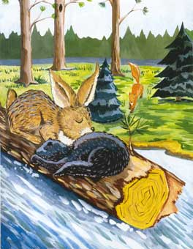
Убаюкала валежина зверят, они заслушались её сказок и не заметили, как вышла из кустов голодная, вся в клочьях, Лиса. Чует она зверят, а увидеть не может.
Заметил её Выдрёнок, сказал тихонько Зайчонку: —Вон к валежине прибило пенёк, прыгай на него. А сам скатился с валежины и скрылся под водой. Прыгнул Зайчонок на пенёк, а Выдрёнок высунул лапки из воды и погнал толчками пенёк к противоположному берегу. Лиса хлебнула от злости воздуху, затявкала: — Тяв-тяв-ав-ав, как жаль, что сразу не рассмотрела я вас!
Ушла Лиса, повернул Выдрёнок пенёк к своему берегу. Зайчонок прыгнул на берег и убежал домой. Дома, запыхавшись, рассказывает маме: —Ты знаешь, мама, меня чуть Лиса не съела. Спас меня мой друг Выдрёнок.
—Хороший у тебя друг. Спасибо ему.
—Что спасибо? За что спасибо? Я тоже спас его от горбатого Окуня,— похвастал Зайчонок. — За что я тогда его спас?
А мать сыну сказала: — Сынок, добро делаешь — не кайся, а худом — не похваляйся.

Slide 7
Чему учит сказка?
Сказка «Каждый другом силён» учит доброму отношению к друзьям. Сказка вводит в чистый мир добра и справедливости.
Пословицы о дружбе:
Дружно за мир стоять – войне не бывать.
С кем поведешься, от того и наберешься.
Для милого дружка и сережку из ушка.
Больше той любви не бывает, кто друг за друга умирает.
Надо пуд соли вместе съесть, чтобы друга узнать.
Все за одного, один за всех.

Slide 8
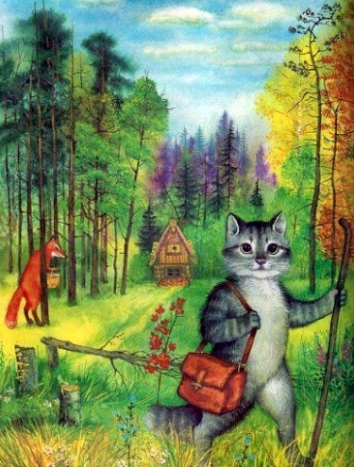
Прочитай сказки о дружбе:
Татарская сказка «Четыре друга»
Таджикская сказка «Охотник и его друзья»
Белорусская сказка «Волк, кот и собака»
Киргизскии сказки «Достук» (Дружба), «Дружба великое счастье»
Чеченская сказка «Верные друзья Мовсур и Магомед»
Русские сказки «Лиса и журавль», «Кот, петух и лиса»

Slide 9
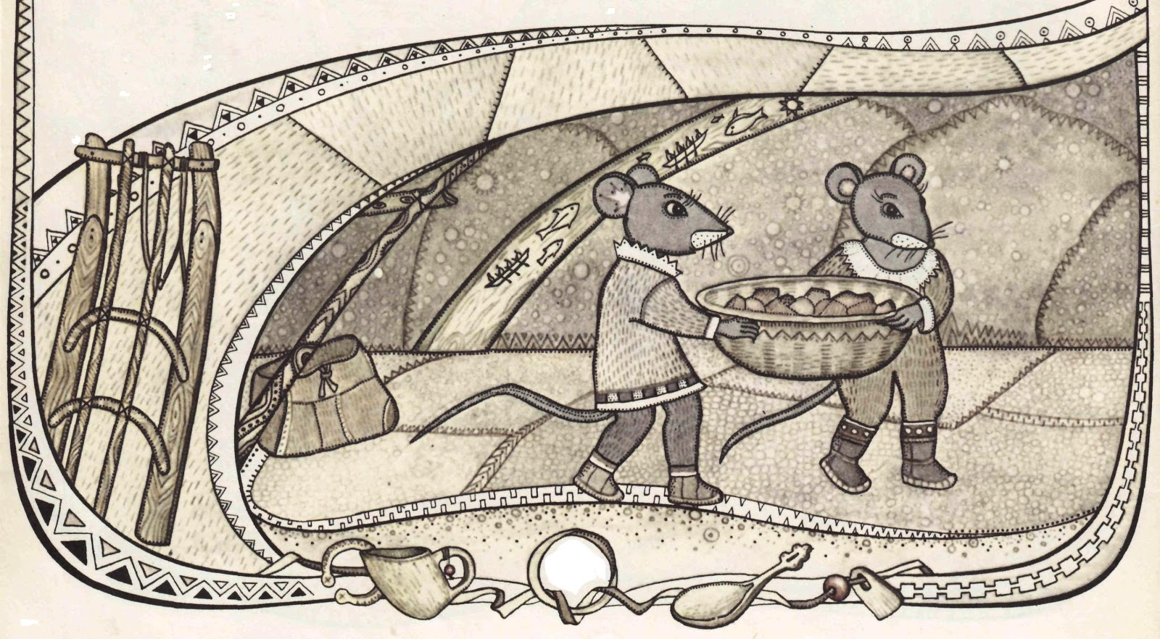
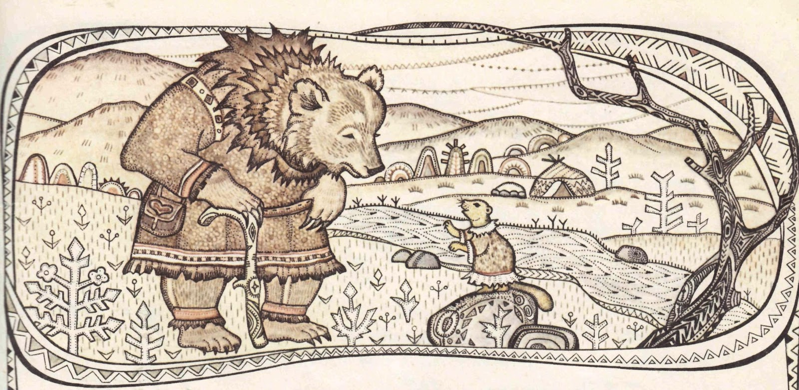
Настало время рисовать сюжет понравившейся сказки о дружбе!
Сюжетной называют картину, которая отображает определенный сюжет, событие, в котором задействовано несколько или большое количество участников.
Выберите сюжет сказки, продумайте образ героев сказки и на весь лист бумаги распределите простым карандашом.

Slide 10
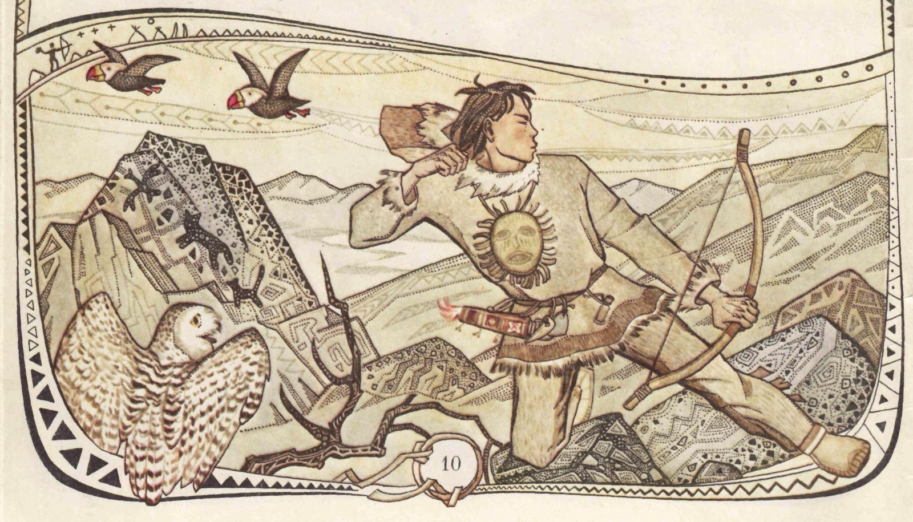
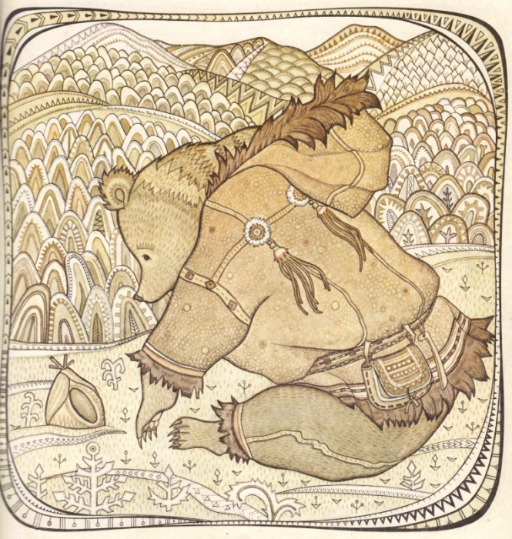
Образцы сюжетных картин

Slide 11
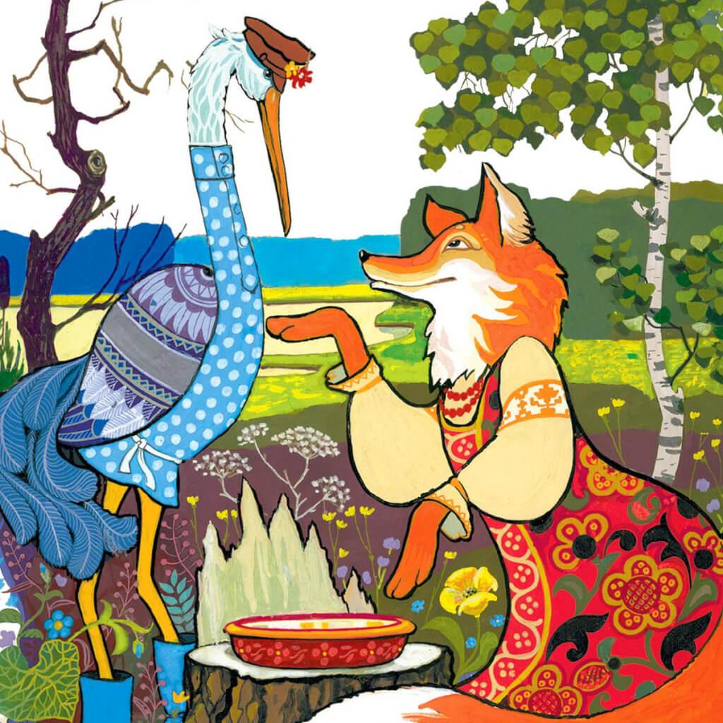
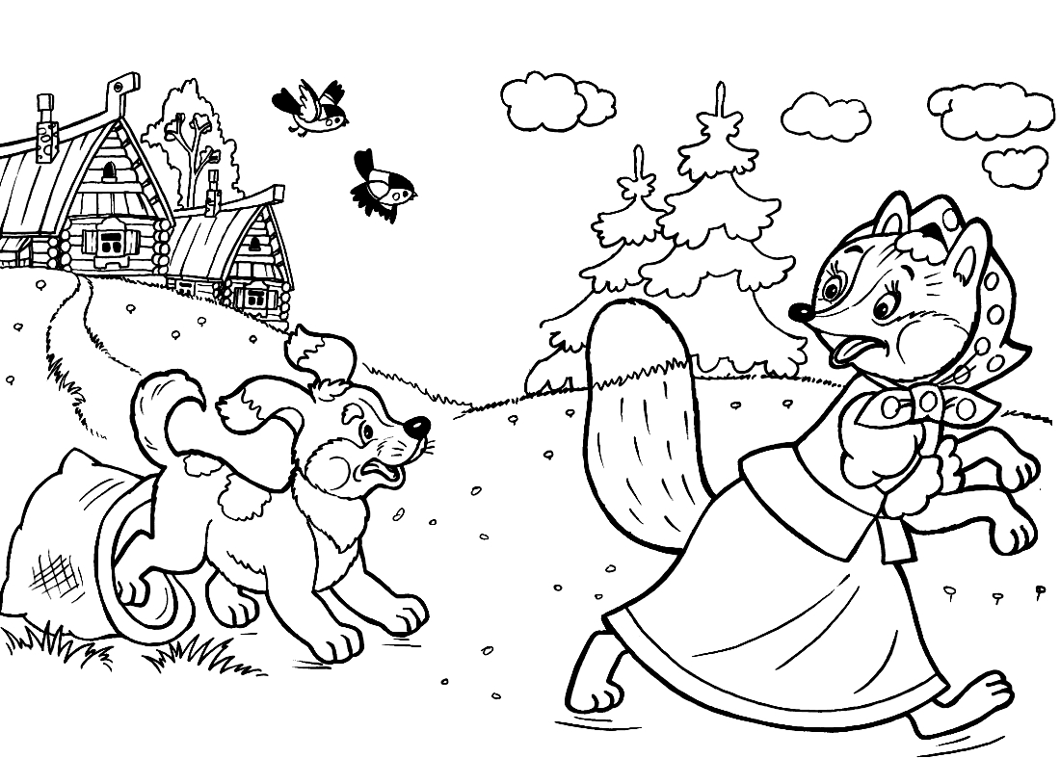
Найди сказки про дружбу своего народа, прочитай, расскажи ее своим друзьям

Slide 12
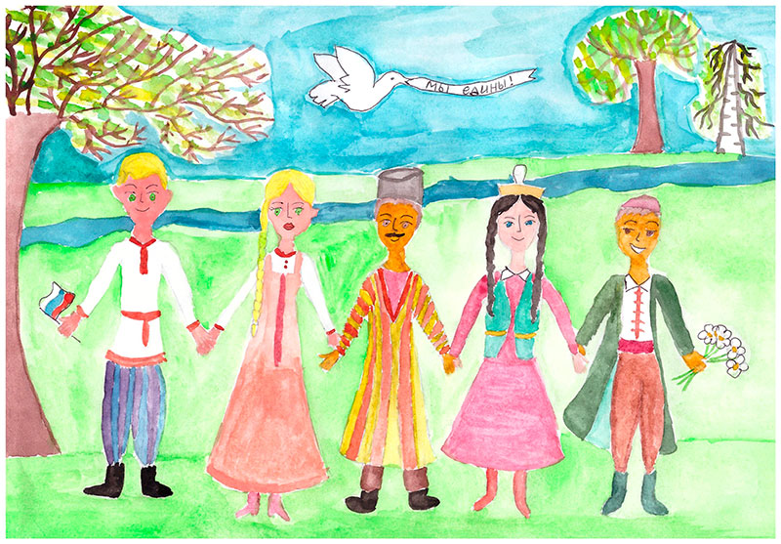
Если у тебя нет идей о сказках, то можно нарисовать такие картины, где разные народы нашей Родины дружат. Образцы

Slide 13
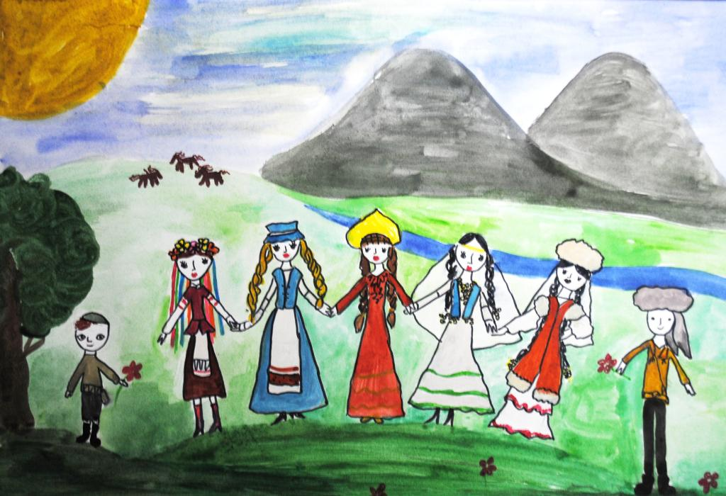
Образцы рисунков

Slide 14
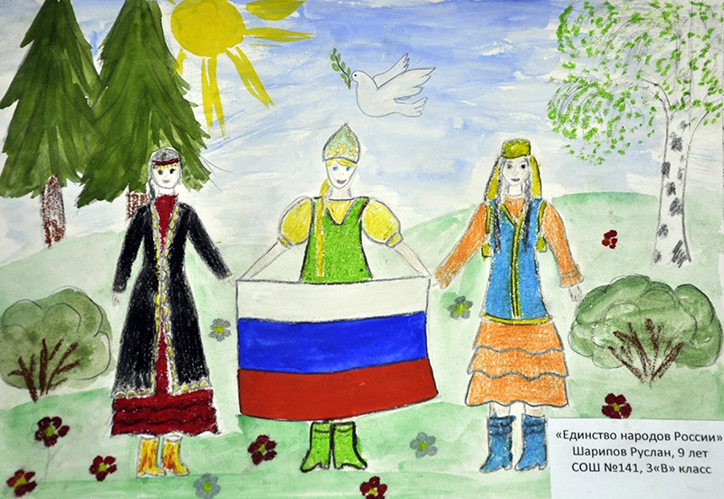
Образцы рисунков

Slide 15
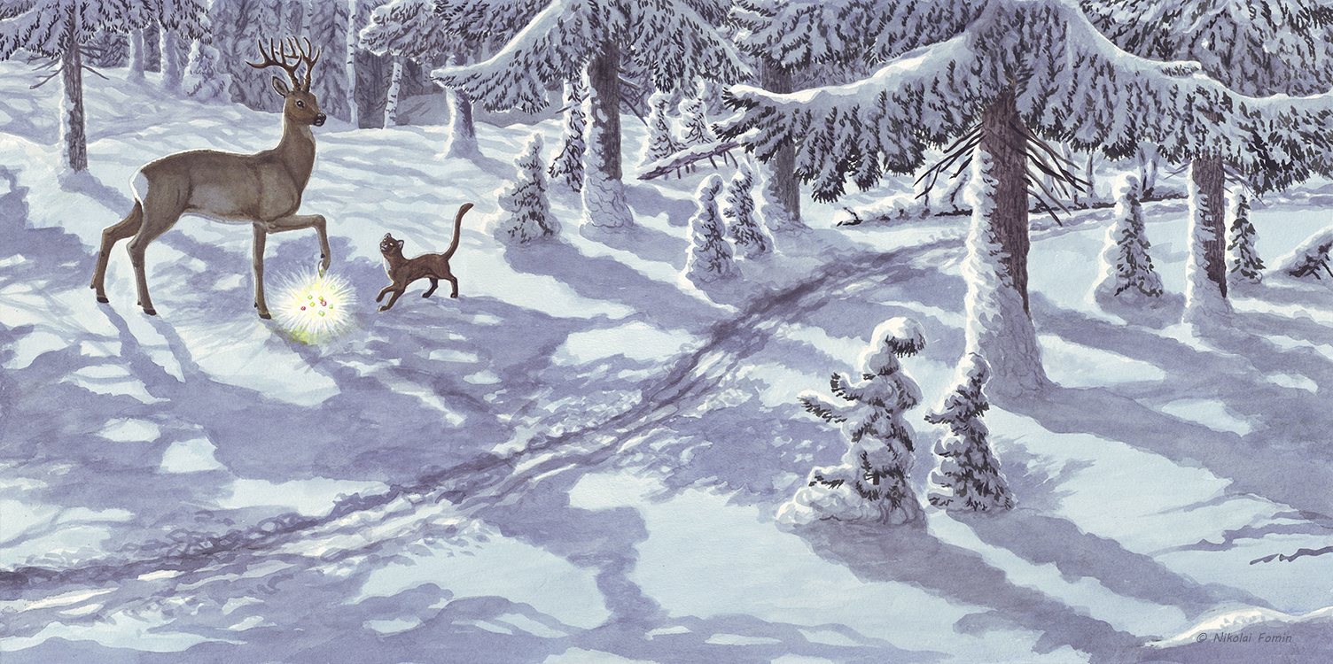
Фотографии рисунков отправляй на адрес электронной почты: belavskay@rambler.ru ЖЕЛАЕМ УСПЕХОВ!

